Slide 1

Rezepte für Dummies
Von Marcel Rohde, Tobias Maaßen und Luca Knaus

Slide 2
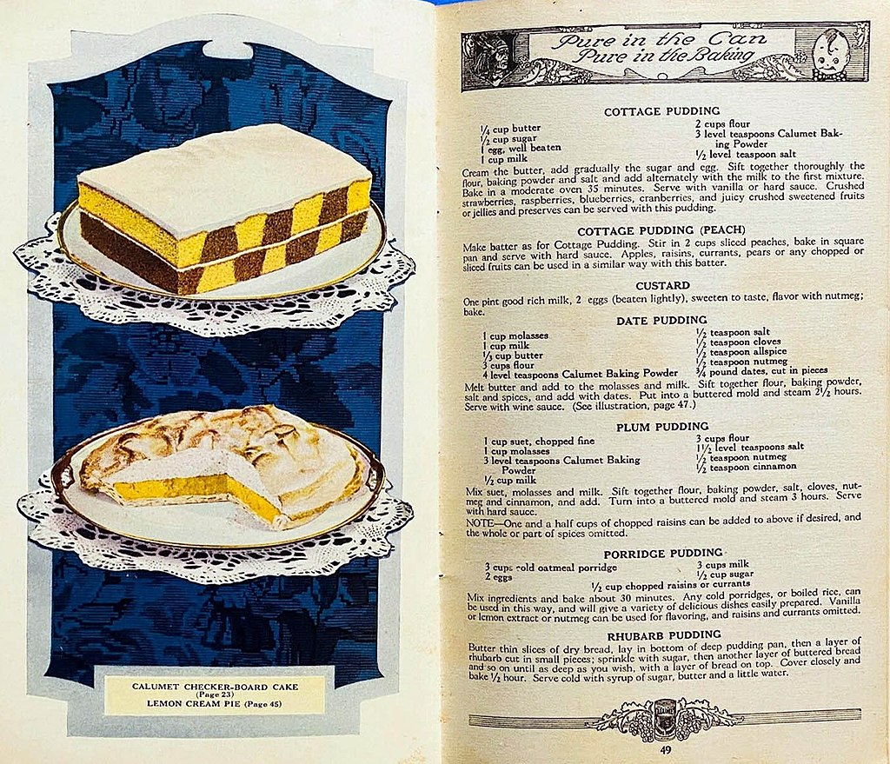
Einführung | Demo | Fakten und Erkenntnisse

Slide 3
Problemstellung
Komplexität von Rezepten
Zu hohe Anforderungen an den Anwender
Unklare Anweisungen
Fehlende Schritt für Schritt Anleitung
Einführung | Demo | Fakten und Erkenntnisse

Slide 4
Projektziel
Übersichtliche App
Schritt für Schritt Anleitung
Visuelle Unterstützung
Große Auswahl an Rezepten
Jeder soll Rezepte nachkochen können ohne Erfahrungen zu haben
Einführung | Demo | Fakten und Erkenntnisse

Slide 5
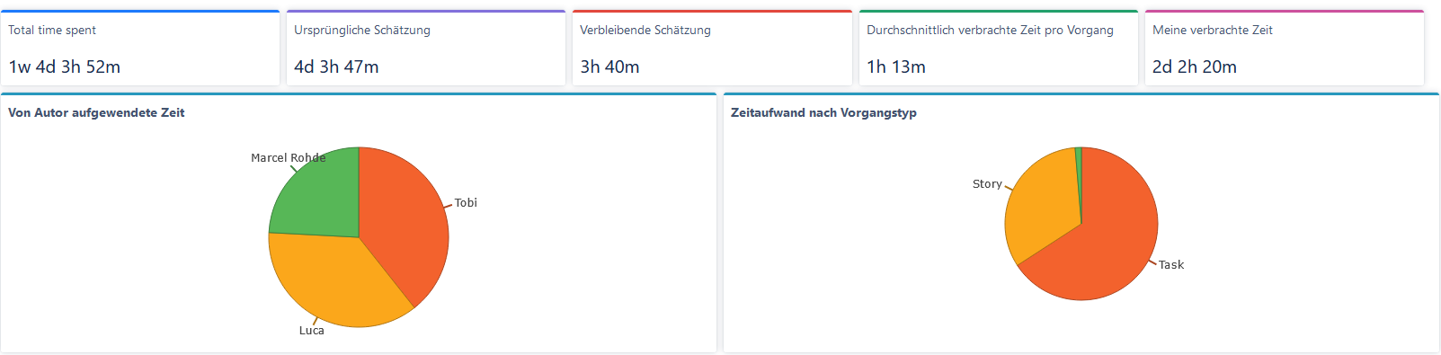
Timesheet
Einführung | Demo | Fakten und Erkenntnisse

Slide 6
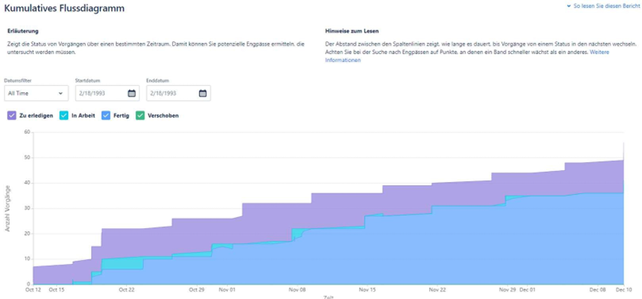
Kumulatives Flussdiagramm
Einführung | Demo | Fakten und Erkenntnisse

Slide 7
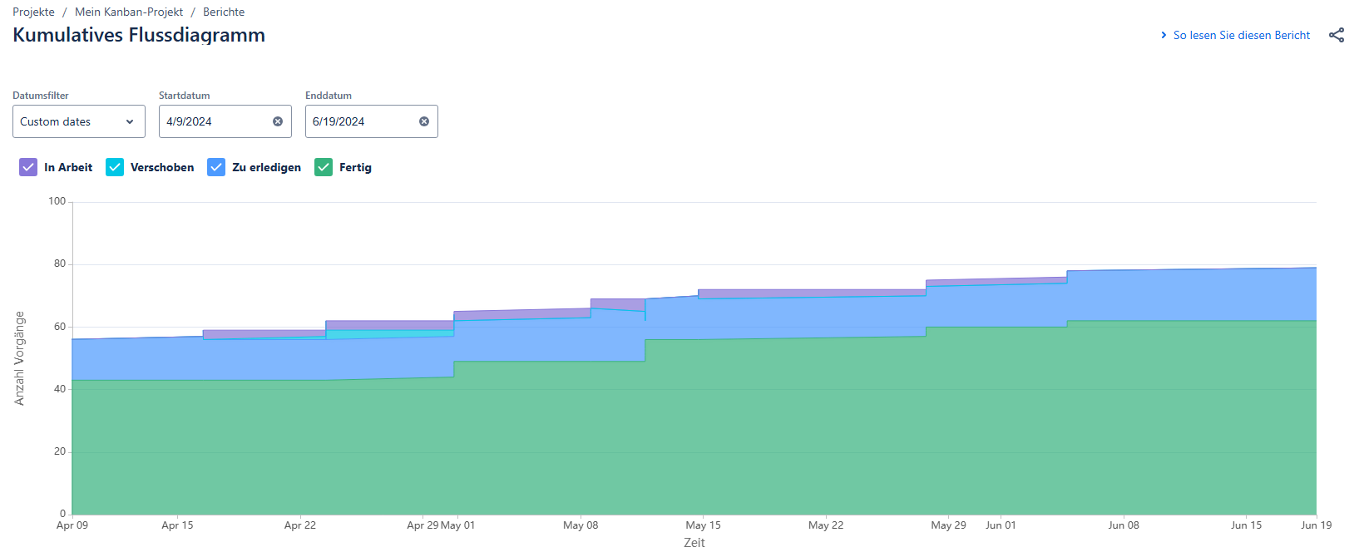
Kumulatives Flussdiagramm
Einführung | Demo | Fakten und Erkenntnisse

Slide 8

Design Pattern - Entwicklungsplattformen
GitHub - „GitHub ist eine webbasierte Plattform für
die Versionsverwaltung von Softwareprojekten.“(1)
Discussion Board
Entwicklungsblog
Code Repository
Remote Verwaltung von Code
Einführung | Demo | Fakten und Erkenntnisse

Slide 9

Design Pattern - Entwicklungsplattformen
Android Studio Giraffe - „Android Studio ist eine
freie Integrierte IDE von Google für die
Android-Softwareentwicklung“(2)
Entwicklung von Android Apps
Mithilfe von
XML – Layout
Java oder Kotlin
Emulator
GitHub Integration
Einführung | Demo | Fakten und Erkenntnisse

Slide 10

Design Pattern - Entwicklungsplattformen
Google Firebase -„Firebase ist eine Entwicklungs-
Plattform für mobile und Webanwendungen“(3)
Echtzeitdatenbank
Daten in Echtzeit austauschen
Hosting von Datensätzen
Einführung | Demo | Fakten und Erkenntnisse

Slide 11

Design Pattern - Bibliotheken
Material Design - „Material Design ist entwickeltes
Designsystem um konsistente und ansprechende
Benutzeroberflächen zu schaffen“(4)
Animationen und Bewegungen
Lebendige Farben
Ansprechendes Design
Einführung | Demo | Fakten und Erkenntnisse

Slide 12
Design Pattern - Bibliotheken
Picasso – Open Source Image Loading Library
Unterstützt
Asynchrones Laden
Dynamic Caching
Einführung | Demo | Fakten und Erkenntnisse

Slide 13
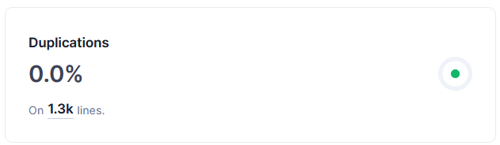
Qualitätssicherung
JUnit-Test-Framework
Automatisiertes Test-Framework GithubActions
Zusätzlich SonarQube für Codequalität und Sicherheit
Testabdeckung
Einführung | Demo | Fakten und Erkenntnisse

Slide 14
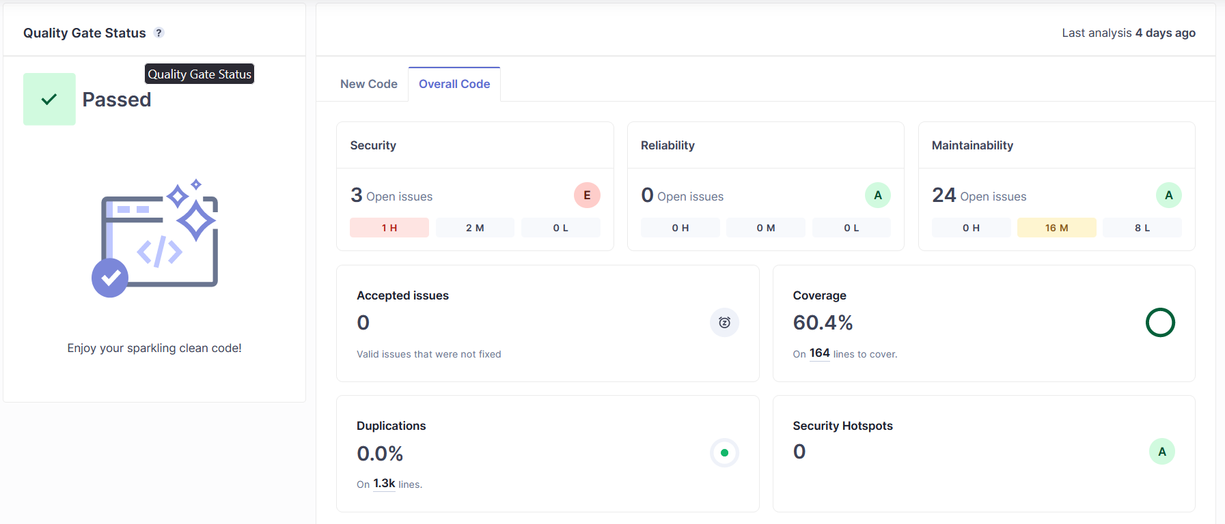
SonarQube
Zusätzlich SonarQube für Codequalität und Sicherheit
Einführung | Demo | Fakten und Erkenntnisse

Slide 15
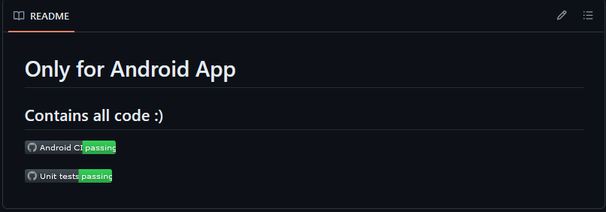
CI/CD Setup
Test unterteilt in
Android.yml
Datei konfiguriert eine GitHub Actions CI/CD-Pipeline, die bei Pushes und Pull Requests auf den master-Branch eine Android-App mit JDK 17 auf Ubuntu baut und testet
Build.yml
'', die manuell ausgelöst wird, um eine Android-App mit JDK 17 zu bauen, SonarQube-Analysen durchzuführen und Pakete zu cachen
Unittests.yml
'', die bei Pushes und Pull Requests auf den master-Branch Unit-Tests für eine Android-App mit JDK 17 auf Ubuntu ausführt
Einführung | Demo | Fakten und Erkenntnisse

Slide 16
Live Demo
Einführung | Demo | Fakten und Erkenntnisse

Slide 17
Fakten und Erkenntnisse
Klare Zielsetzung ist entscheidend
Klare Definition von Meilensteinen
Wissensaustausch verbessert die Leistung
klare Rollen und Verantwortlichkeiten sind wichtig
Teamdynamik beeinflusst das Ergebnis
Einführung | Demo | Fakten und Erkenntnisse

Slide 18
Quellenverzeichnis
(1) https://de.wikipedia.org/wiki/GitHub
(2) - https://de.wikipedia.org/wiki/Android_Studio
(3) - https://de.wikipedia.org/wiki/Firebase
(4) - https://de.wikipedia.org/wiki/Material_Design

Slide 19
Vielen Dank für eure Aufmerksamkeit
Einführung | Demo | Unsere Arbeit

